Slide 1
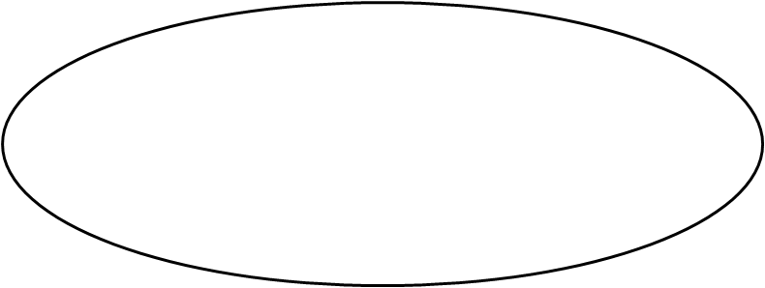

Slide 2
y
x

Slide 3
